Slide 1
Jumeau Numérique
Projet transverse

Slide 2
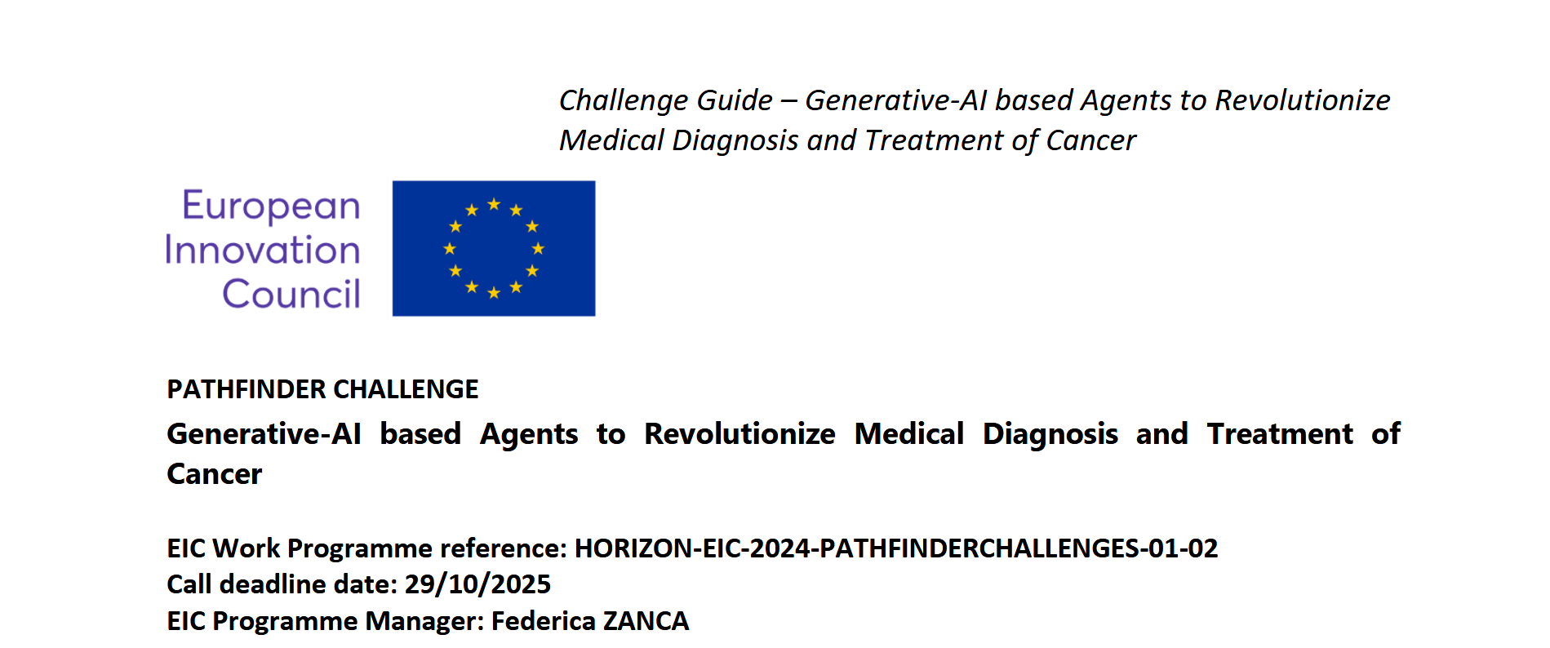
Jumeau numérique
Une thématique commune aux différents pôles universitaires
Bordeaux, La Rochelle, Limoges, Pau, Poitiers
Actuellement limité à l’angle Numérique + Santé
Axe 1 + Axe 2 ou Axe 1 + Axe 3
Une thématique prégnante dans les AAP et attentes
Une opportunité forte

Slide 3
Quelques projets en cours

Slide 4
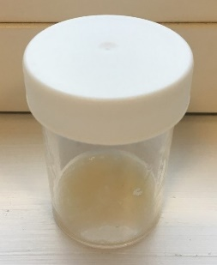
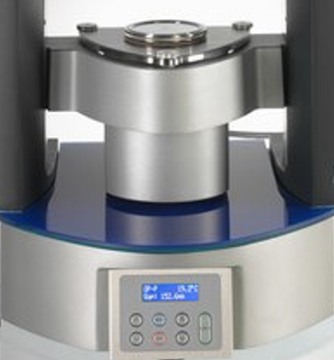
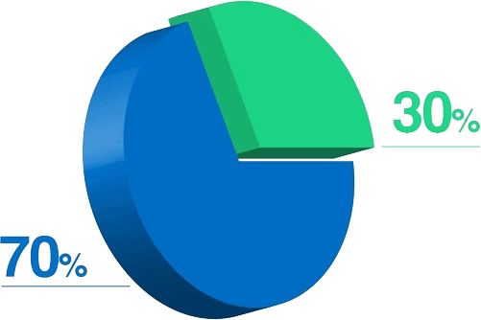
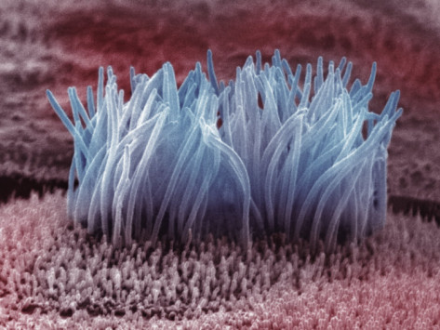
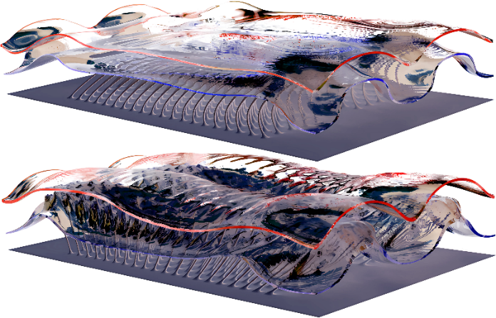
MucoReaDy : Monitorer la « réparation » du canal CFTR pour la mucoviscidose
BioFiReaDy (ANR 2011-2015) puis MucoReaDy (ANR 2021-2026) portés par P. Poncet
Environ 30% des malades sont concernés par la mise au point de nouvelles thérapies. Les diagnostics mis au point dans ce projet aident à la mesure de leur impact dans la réactivation de la transcytose.
Caractériser la rhéologie du mucus pulmonaire sain et pathologique (mucoviscidose)
Présente chez environ 70 % des malades, la mutation Delta-F508 du gène CFTR est la plus fréquente. Ces patients sont éligibles aux nouvelles trithérapies.
Construction d’un jumeau numérique de l’épithélium respiratoire avec fluide périciliaire (PCL) et mucus hétérogènes

Slide 5
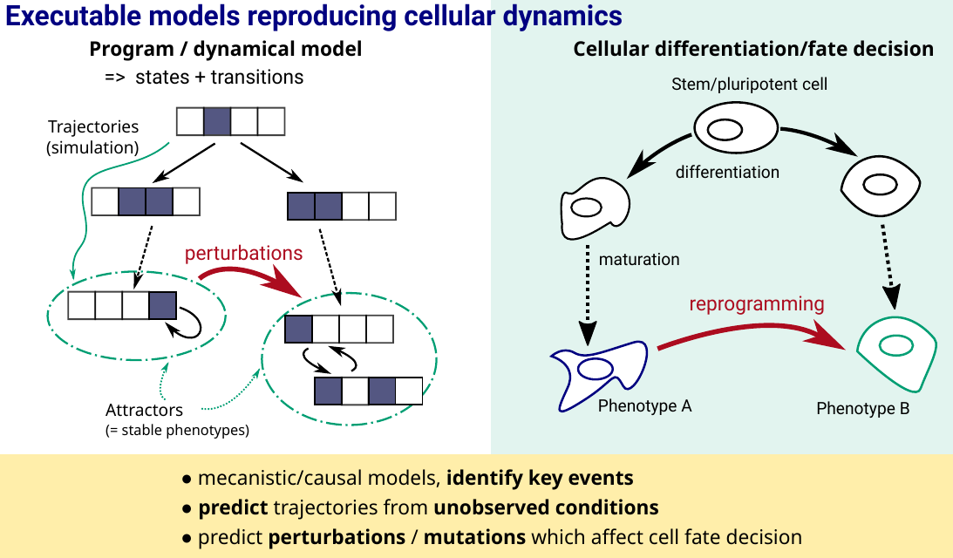
Digital Twins of cellular reprogramming processes
Des données et connaissances du séquençage de l’ARN en cellules uniques (scRNA-seq)
Aux modèles explicables et exécutables de différenciation et de reprogrammation cellulaires
Symbolic AI (automated reasoning)
Software : BoNesis
Applications in cellular biology / cancer
National collabs : BRIC, Institut Curie, CRCT, CRCM
International collabs : South Korea
Leader: L Paulevé, DR CNRS, LaBRI
Notes:
Jumeau numérique du processus de reprogrammation des cellules
À partir des données de séquençage de l’ARN en cellules uniques

Slide 6
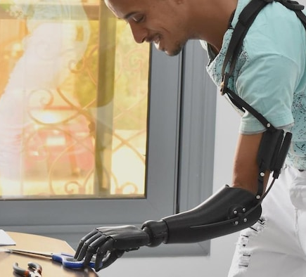
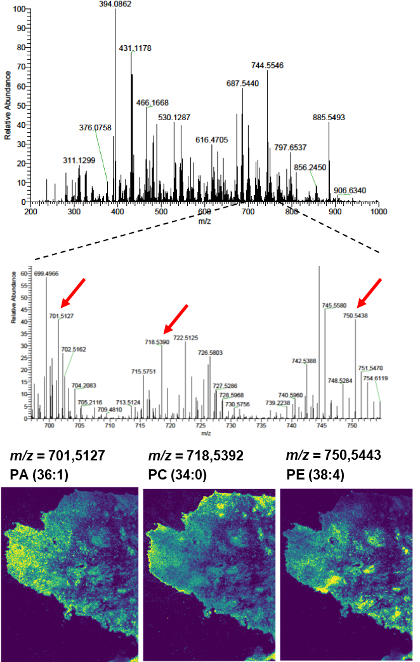
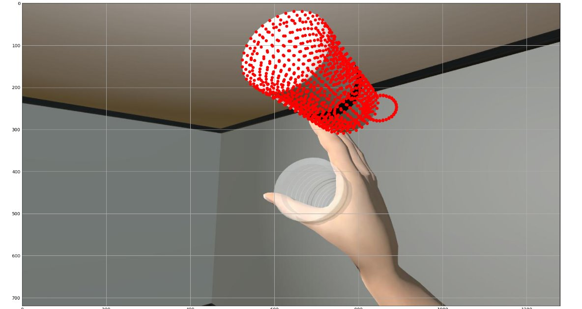
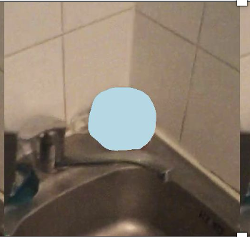
ANR I-Wrist: assistance aux porteurs des neuroporthèses par la vision (2024-2028)
PPCXAI : MIC Pronostic du cancer du pancréas avec l'IA explicable (2025-2029)
PE (34:0)

Slide 7
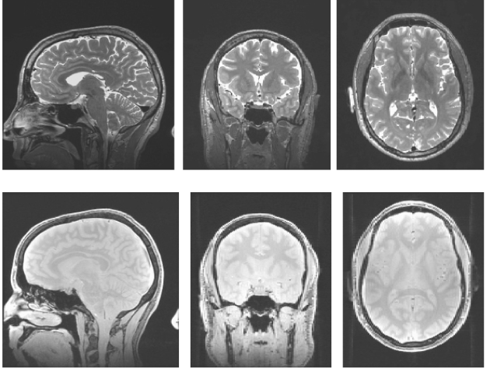
D’autres projets bordelais
IHU: VBHI (Precision and global Vascular Brain Health Institute) ANR 2023-2033
HoliBrain: Holistic Brain Anatomy Analysis PCR program of the ANR 2024-2028
Spatial relations in deep learning models National PhD Grant 2024-2027
TumorBrain: Deep learning for brain tumor analysis Bordeaux University 2023-2026
PEPR Santé Numérique: MRI Harmonization ANR 2023-2026
RRI IMPACT: Robust Multiscale Brain Analysis Bordeaux University 2021-2026
FullBrain: Automatic analysis of pathological brain National Spanish grant 2020-2024

Slide 8
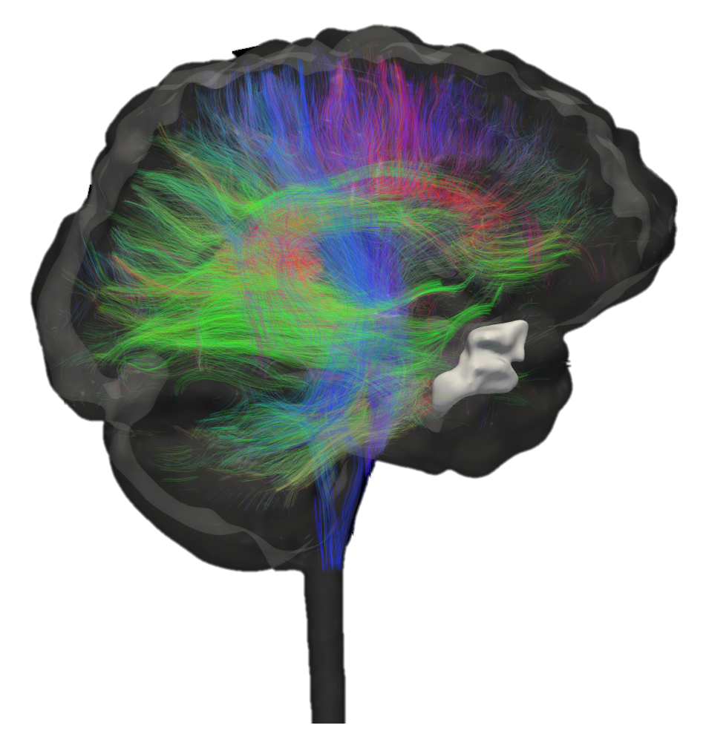
Jumeau numérique et cerveau
Connectome structurel
Données
IRM et TDM
Connectome métabolique
Intelligence artificielle
Jumeau numérique
Connectome fonctionnel
Modèles
réalistes
Biopsie
virtuelle
Simulation thérapeutique
Prédiction de la réponse
Okegbile et al., IEEE Network, 2022

Slide 9
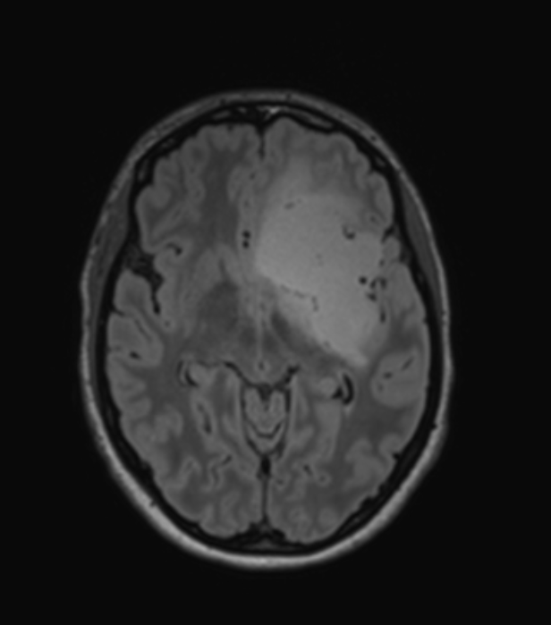
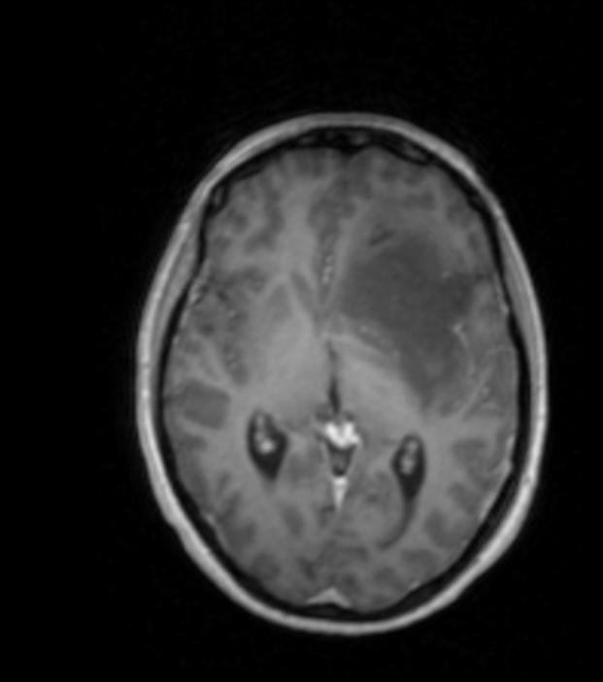
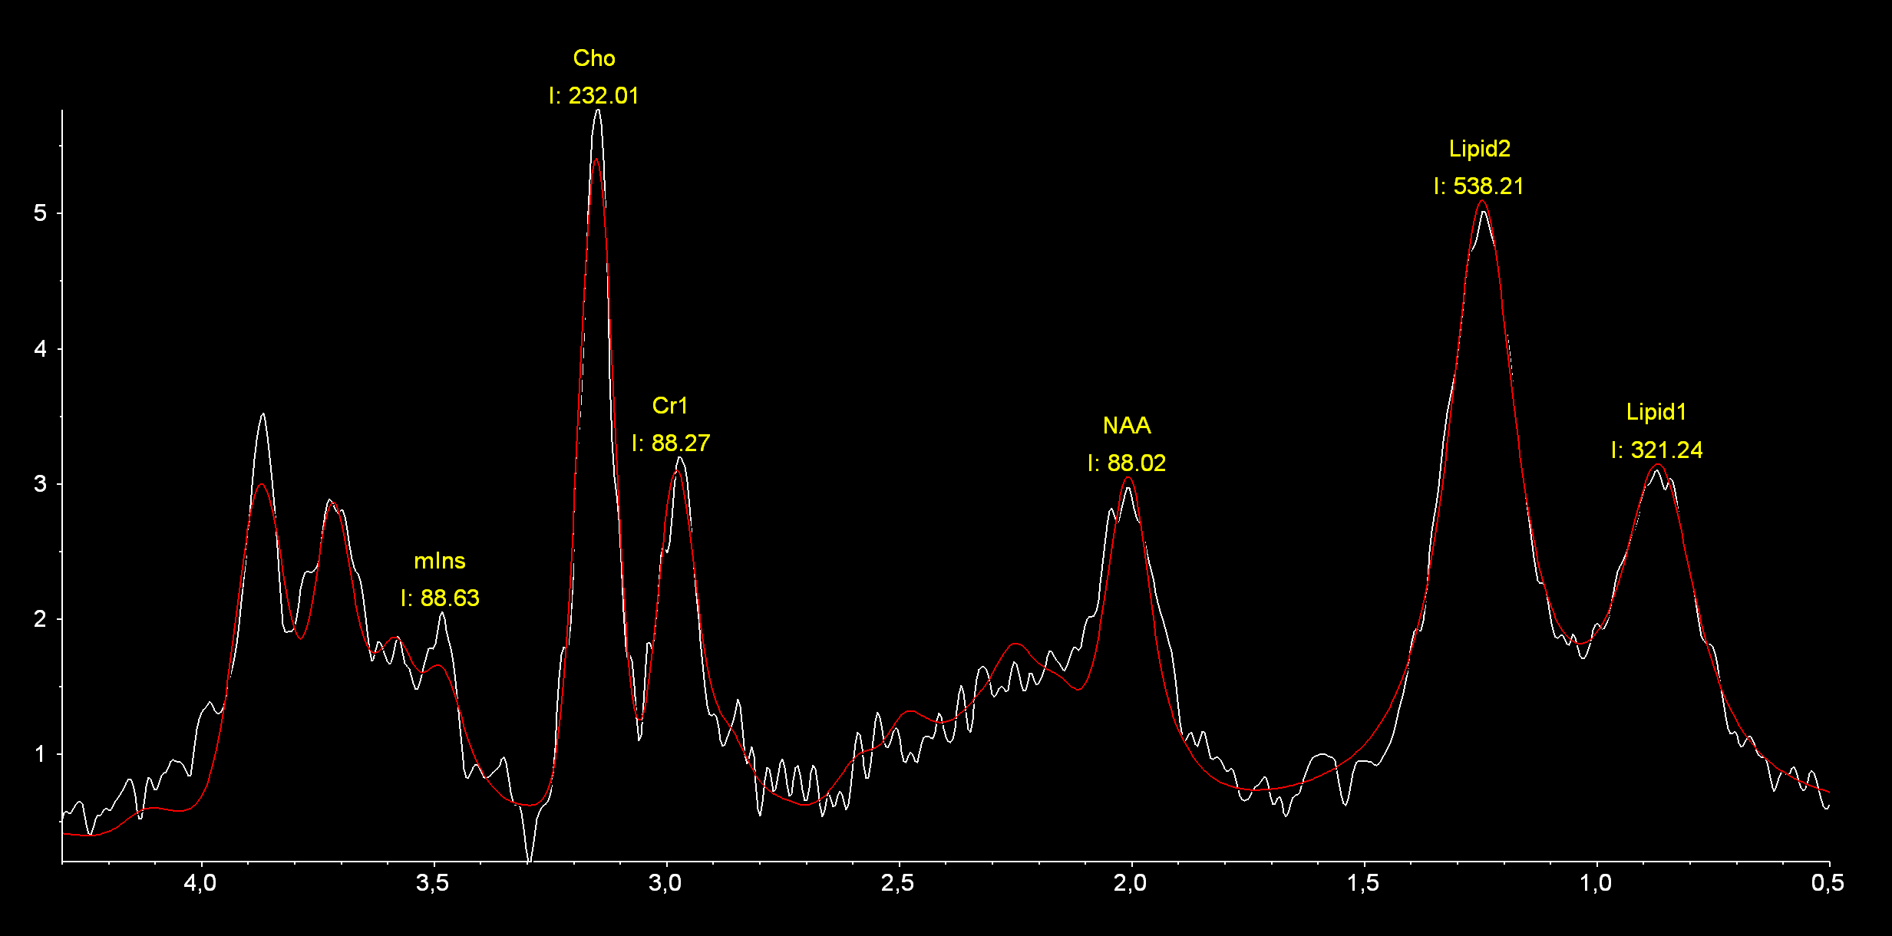
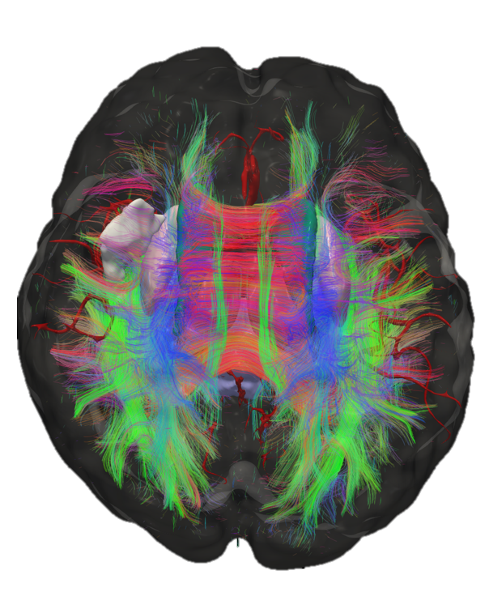
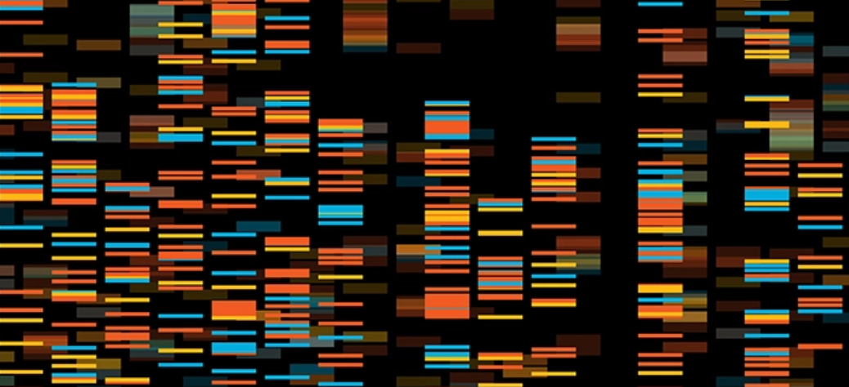
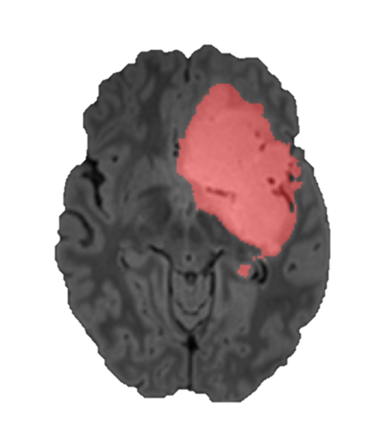
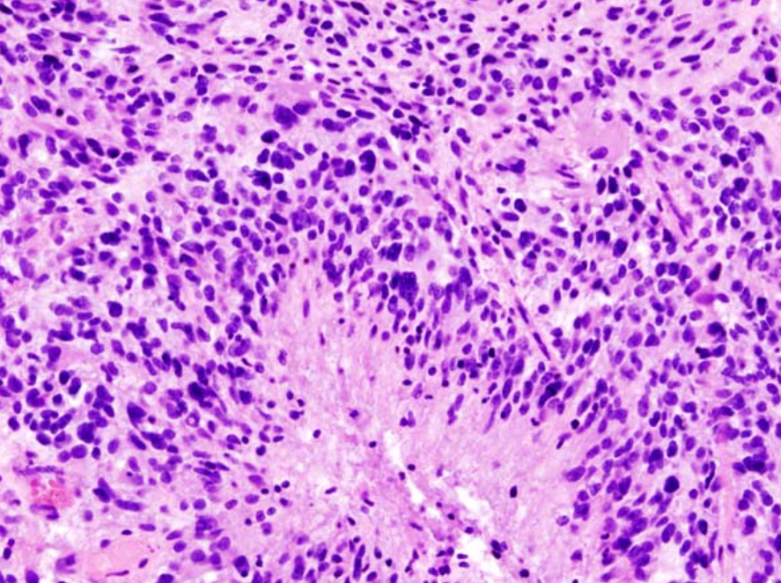
Gliobiopsy : biopsie virtuelle pour tumeurs cérébrales
Patient
IRM 1H
IRM 31P
Spectroscopie
Génétique
Biopsie virtuelle cérébrale
IA pour la segmentation et le grading
Méthodes de calcul métrologique
Mélange de la génétique et de l’imagerie pour l’analyse radiogénomique lésionnelle
Anapath
Radiomics

Slide 10
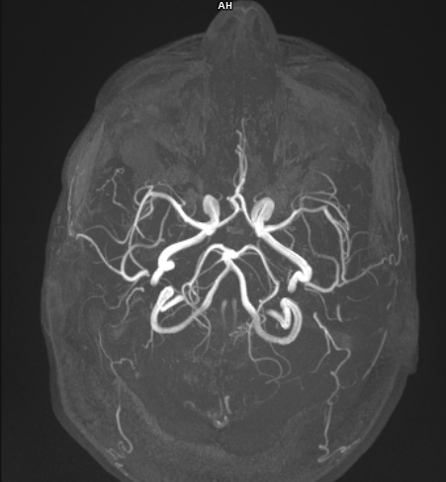
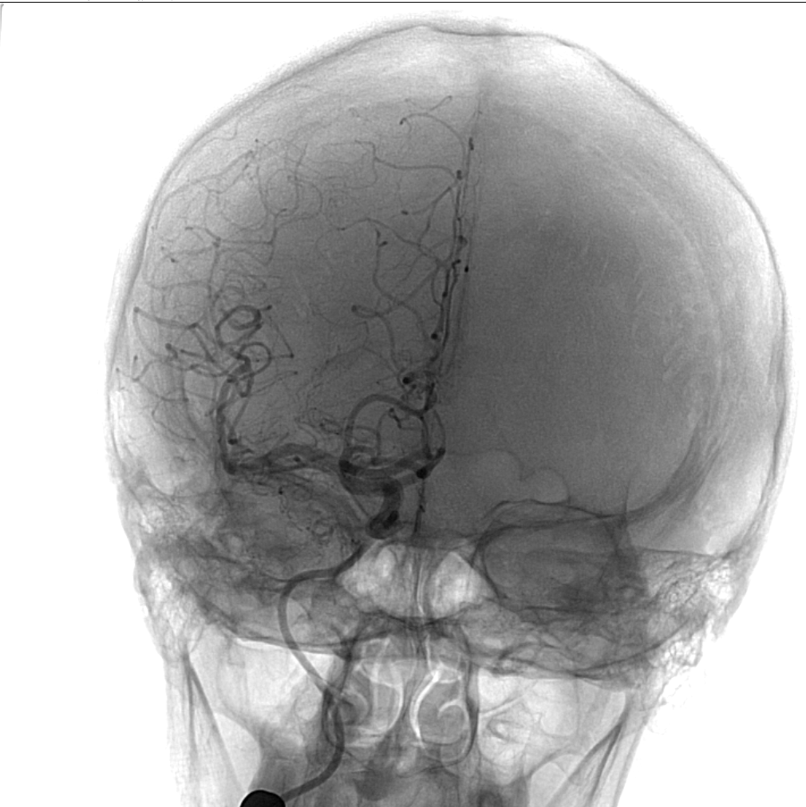
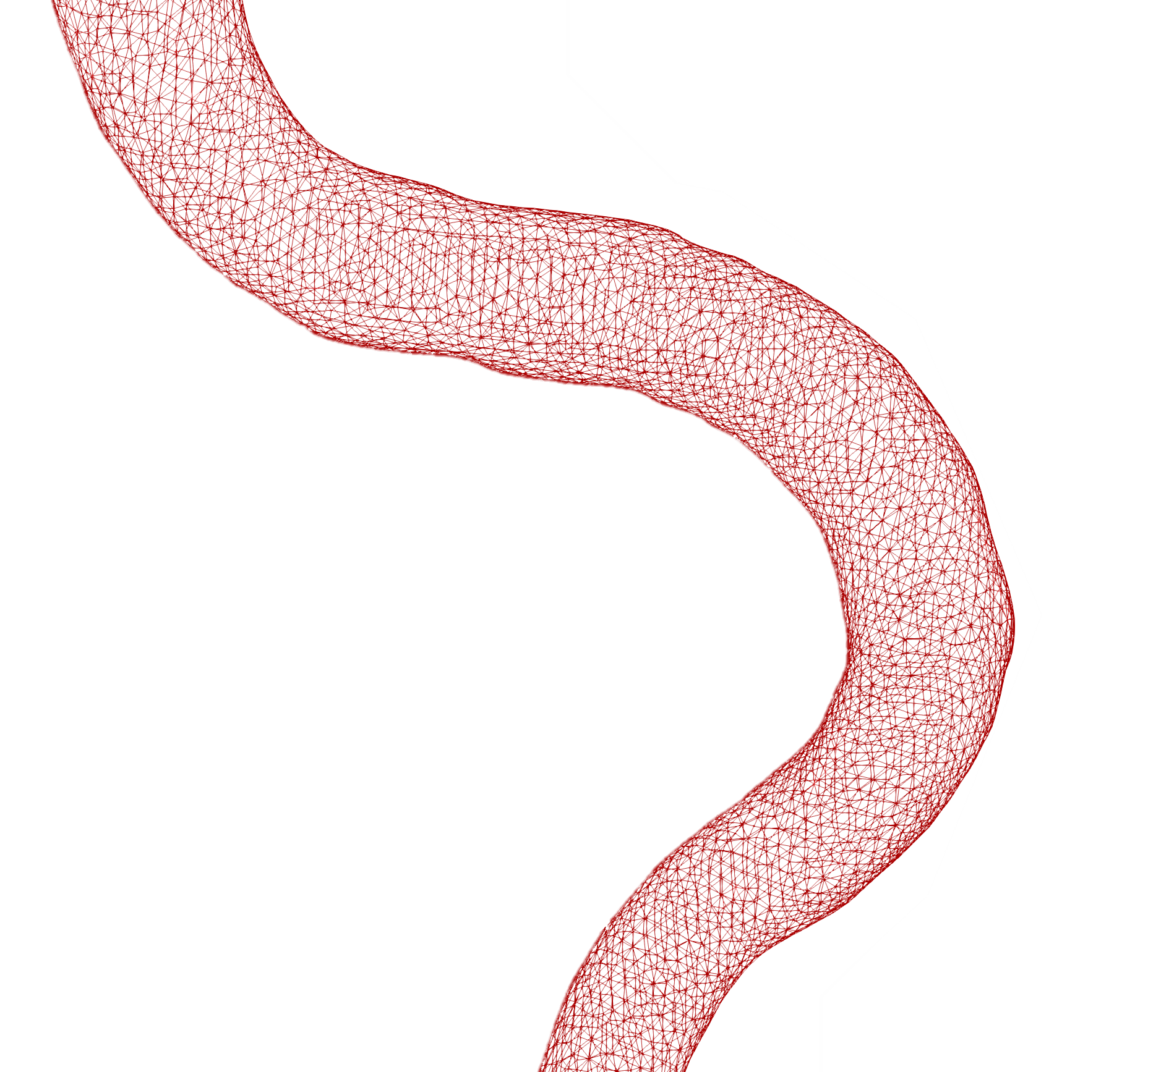
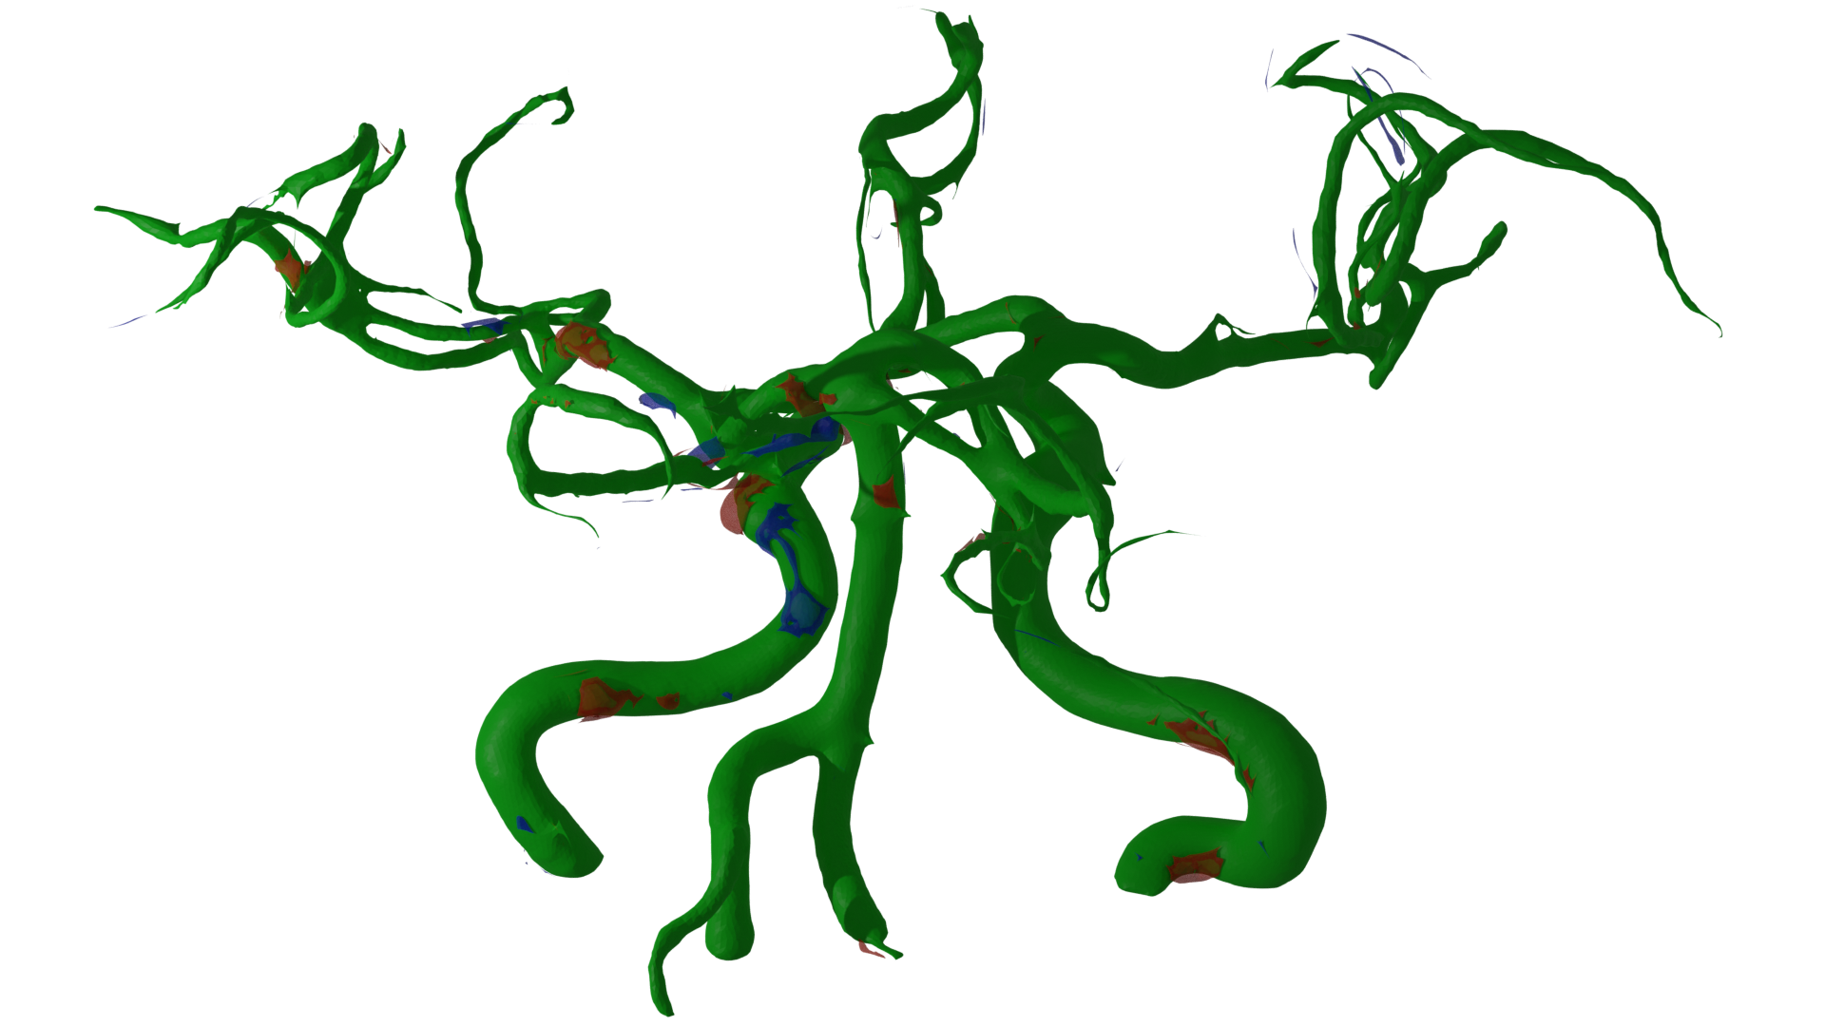
Jumeau numérique en interventionnel : AVC
AVC
Patient
IRM
Angio
IA topologique
Prédiction de la recanalisation vasculaire par angiographie et IRM
Prédication du devenir à 3 mois (handicap et récupération)
Patients victimes d’un AVC
Evaluation vasculaire à l’admission
Utilisation de la topologie pour l’amélioration de l’IA
Prédiction IA
de la recanalisation vasculaire
du pronostic fonctionnel à 3 mois

Slide 11
Des liaisons vers l’axe 4
Cédric Brun (UBM)
Philosophie des sciences
Vision croisée de l'IA Explicable entre philosophie et informatique
Computational models in neurosciences between mechanistic and phenomenological characterizations
David Pucheu (UBM)
Sciences de l'Information et de la Communication
Pucheu, D. (2021). « Contrôler l’évolution, anatomie d’une croyance occidentale » dans Dard O., Damour, F. (dir.). L’homme augmenté en Europe : rêves et cauchemars de l’entre-deux guerre. Paris : Hermann
CECOJI (Droit, UP)
axe Numérique, Innovation et Propriété intellectuelle
Travaux de recherche Master avec HR2S et I3M

Slide 12
Les éléments de co-construction

Slide 13
Des thèmes forts
Le fond numérique - Santé
Des liaisons à créer/renforcer
Le Cerveau
Biopsie virtuelle, connectome, radiomics
Valoriser et protéger les mesures et données ?
Quel modèle de développement recherche et santé publique ?
Le handicap, les prothèses
Contrôle / commande, interface neuronale, bio-impression
Acceptation, intégration, modèle économique
La cellule, les interfaces
Modèles d’évolution
Transports au travers des interfaces
Modèles : niveau CH et Recherche
Économiques
La valeur de l’annotation
La valeur de la mesure
Propriété intellectuelle
Des modèles
Des mesures
Des annotations
Acceptation de l’IA
…

Slide 14
Les besoins de co-construire ensemble
Répondre aux 4 axes
Quelle ambition scientifique ?
Innovations scientifiques
Quels nouveaux outils?
Médecine 7P : Préventive, Prédictive ,
Mais aussi : Preuve, Personnalisé,
Innovations thérapeutique
Quels nouveaux modèles?
Innovation clinique
Quelles innovations cliniques induites ?
Innovation pour la Personne
Quelles conditions d’acceptation, de financement, … ?
Quels impacts pour notre société?
…
Mesurer, Acquérir,
Stocker, limiter, optimiser
Modéliser pour
Caractériser, Diagnostiquer
Prédire, Prouver,
Réparer, Reconstruire …
Pour tous
Aspect économique, éthique, philo
Préserver l’intime, l’individu
Données de santé personnelles
Vs apprentissage et économie des données

